Slide 1




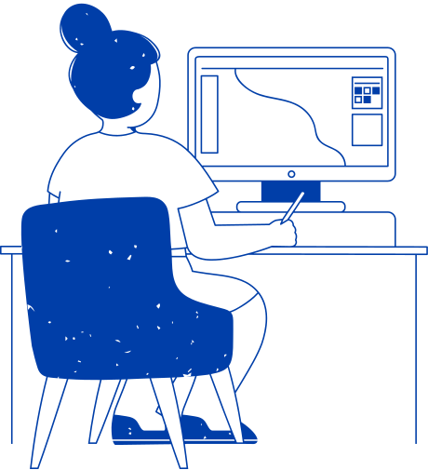


인텔 AI SW 아카데미 4기
인텔 AI 비전 개발
실시간 행동 인식 기반의 학습 상태 모니터링 서비스
우리 금쪽이, 수업
잘 듣고 있나 어디 볼까?
집PT
집중력의 '집' + 개인 트레이닝의 'PT'
3조 김승민 신나라 이지원 임지원 조수환 조원진
1 / 27

Slide 2


목차
1.
프로젝트 개요
2.
프로젝트 수행
1-1. 배경 및 목적
1-2. 프로젝트 주제 및 내용
1-3. 팀 구성 및 역할
1-4. 개발 환경
1-5. 프로젝트 아키텍처
2-1. 프로젝트 기획
2-2. 프로젝트 설계
2-2. 프로젝트 개발 및 테스트
태도 인식 기능
자세 인식 기능
모니터링 서비스
2-3. 프로젝트 시연
3.
마무리
3-1. 완성도 평가 : 잘한 부분 & 아쉬운 부분
3-2. 활용 방안 및 기대 효과
3-3. 느낀 점 및 소감
2 / 27

Slide 3

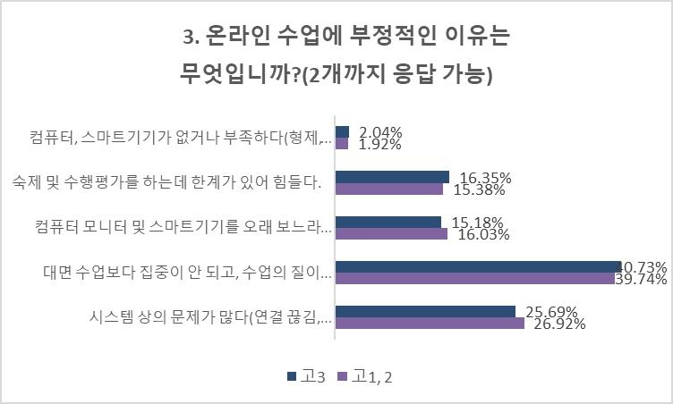
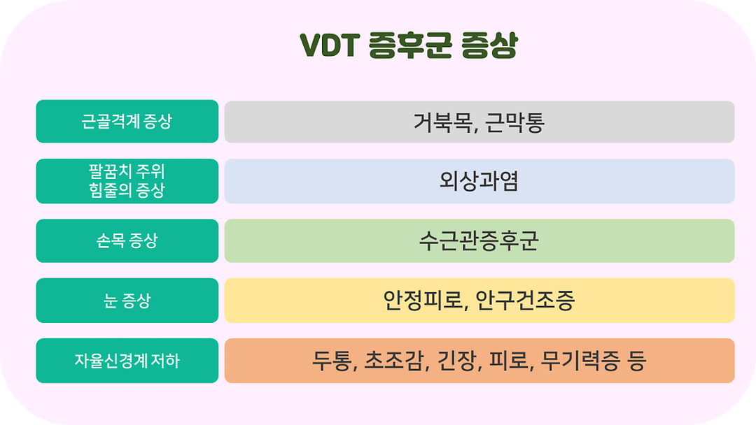
프로젝트 개요
프로젝트 배경
학생이 꼽은 원격수업 단점 “집중력 감소“
VDT 증후군(시각 디스플레이 터미널 증후군)
장시간 컴퓨터 모니터 사용으로 인한 눈, 근골격계, 피부 및 정신적 증상
출처 : 온라인 수업에 부정적인 이유 [진학사 제공=연합뉴스]
3 / 27

Slide 4

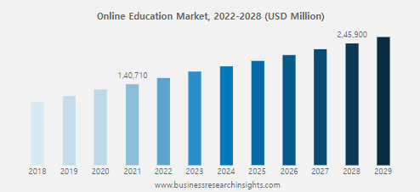


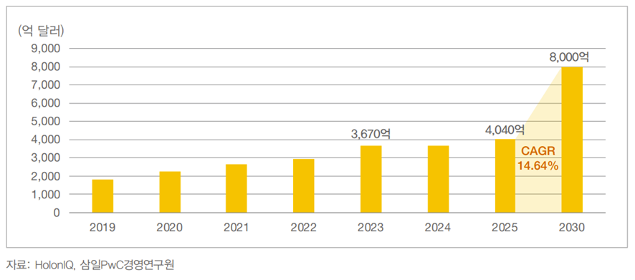

프로젝트 개요
배경 및 목적
글로벌 온라인 교육 시장 규모와 전망
VDT 증후군
집중력 감소
전 세계 에듀테크 시장 규모와 전망
그럼에도..?
출처 :Business Research Insights
4 / 27

Slide 5


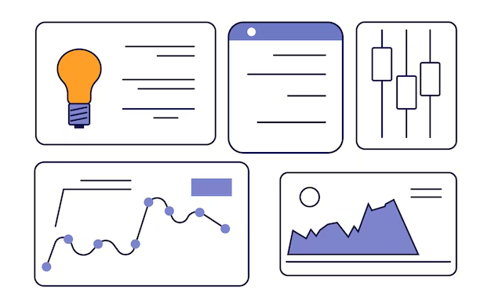

프로젝트 개요
프로젝트 주제 및 내용
“실시간 행동 인식 기반의 학습 상태 모니터링 서비스”
하품, 졸음, 시선 방향
사용자 행동 인식
사용자 별 행동 대시보드 생성
자세
5 / 27

Slide 6
프로젝트 개요
팀 구성 및 역할
김승민
신나라
이지원
프로젝트 기획,
데이터 수집 및 전처리,
자세 분류 모델 학습
프로젝트 기획,
데이터 수집 및 전처리,
자세 분류 모델 학습
프로젝트 기획,
시선 방향 인식 기능 구현,
졸음 인식 기능 통합
임지원
조원진
조수환
프로젝트 기획,
하품 인식 기능 구현,
UI 디자인 및 개발
프로젝트 기획,
눈 개폐 기능 구현,
졸음 인식 기능 통합
프로젝트 총괄,
웹 애플리케이션 개발
6 / 27

Slide 7










프로젝트 개요
개발 환경
HW
컴퓨터, 웹캠
SW 개발환경
Pycharm
SW 개발도구
Jupyter Notebook
SW 개발언어
Python
OpenCV
Yolov8
MediaPipe
프로젝트 관리
Notion, Github, Discord
7 / 27

Slide 8
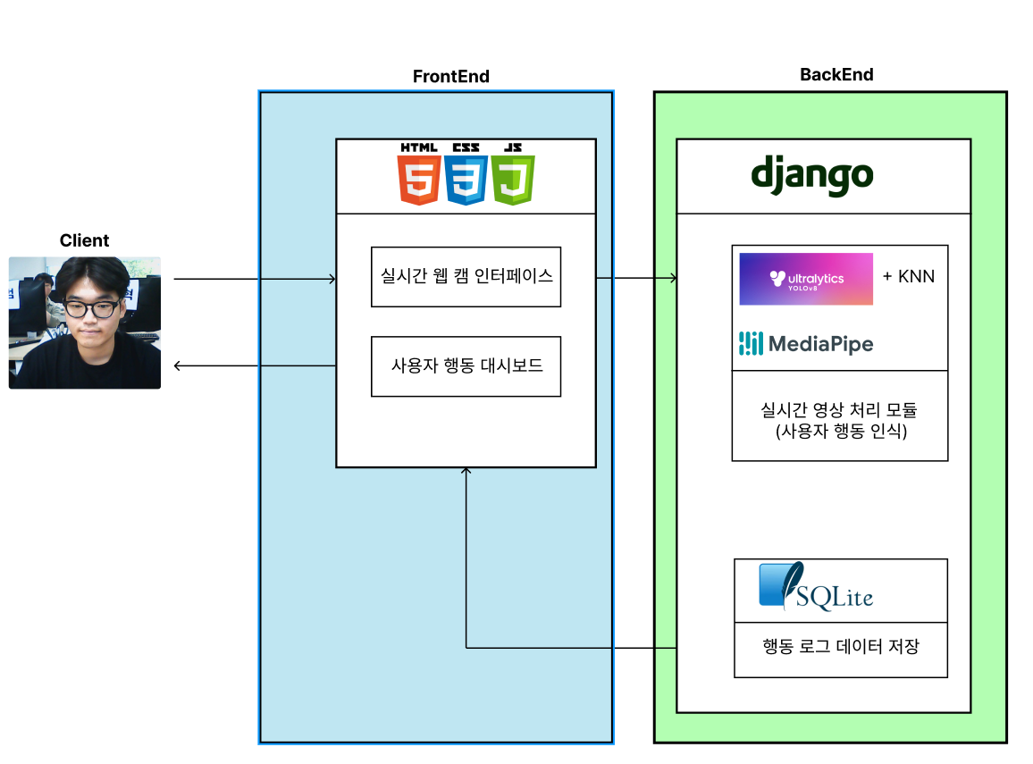
프로젝트 개요
프로젝트 아키텍처
8 / 27

Slide 9
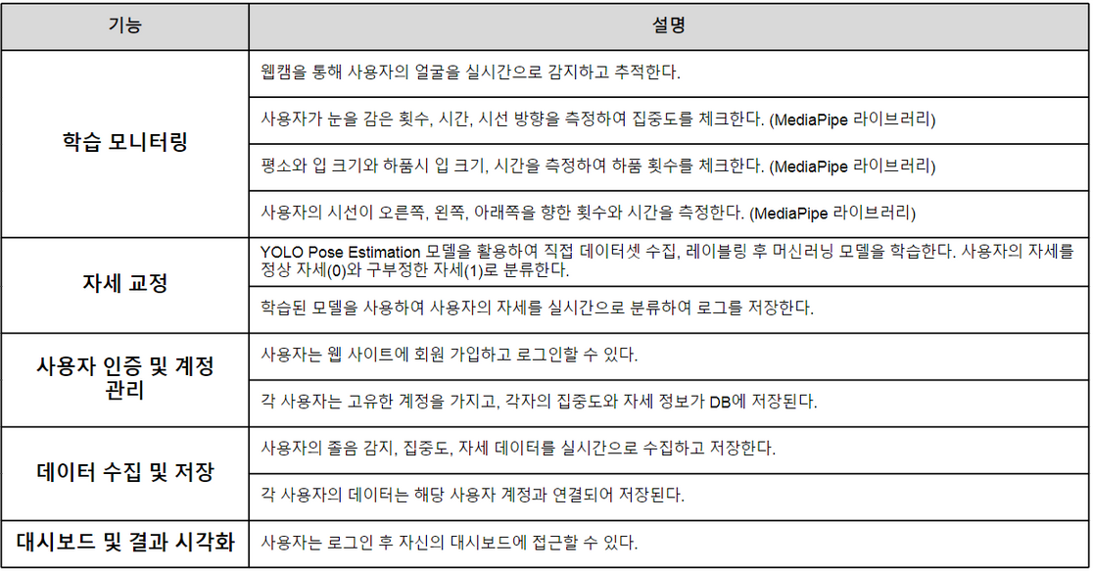
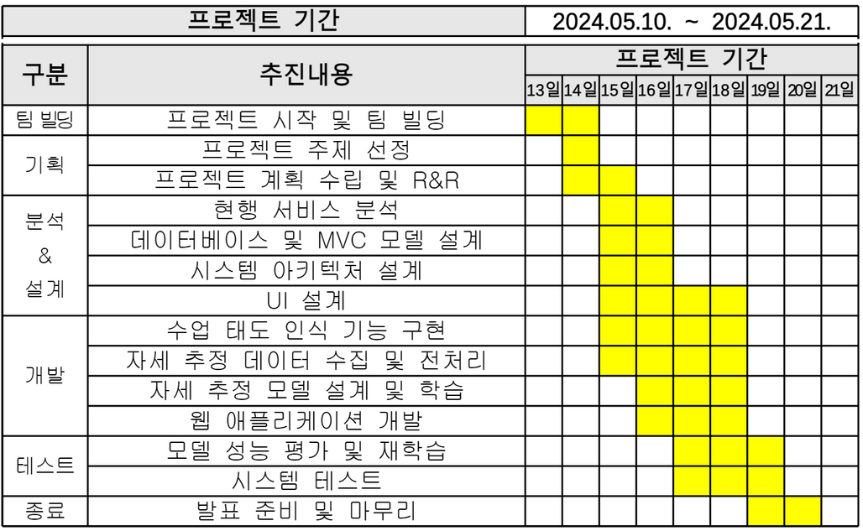
2. 프로젝트 수행
프로젝트 기획
요구사항 분석(기능 요구사항) 프로젝트 수행 및 일정 계획 수립
9 / 27

Slide 10
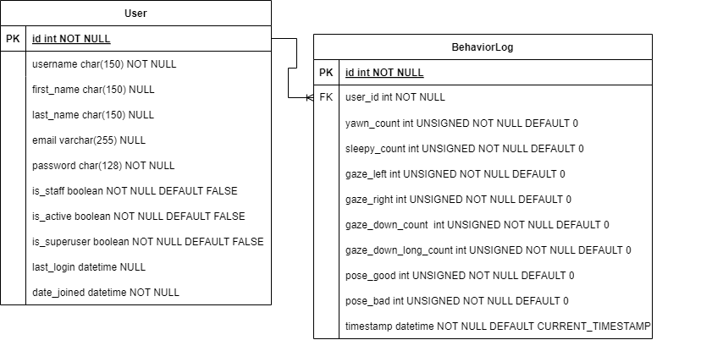
2. 프로젝트 수행
프로젝트 설계
ERD 작성
10 / 27

Slide 11

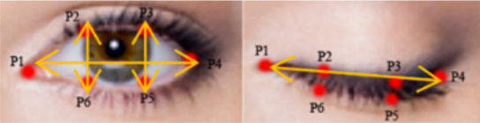
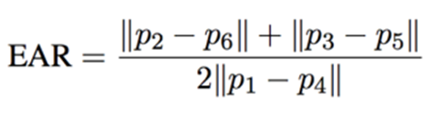
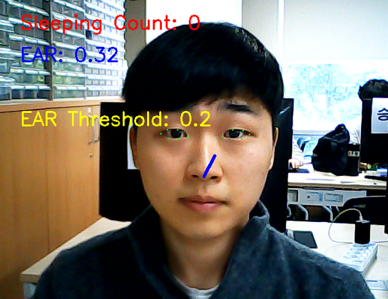
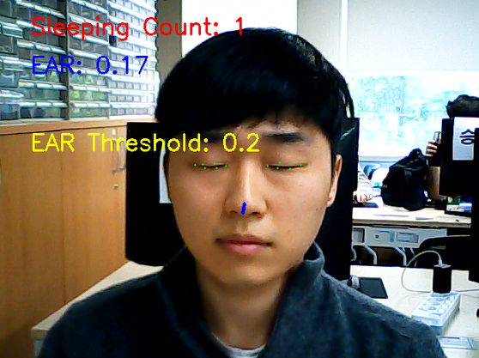

2. 프로젝트 수행
태도 인식 기능
졸음 인식
눈 종횡비 (EAR)
90프레임(3초이상)
Count + 1
11 / 27

Slide 12
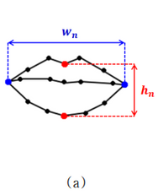
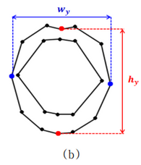
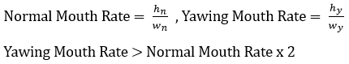
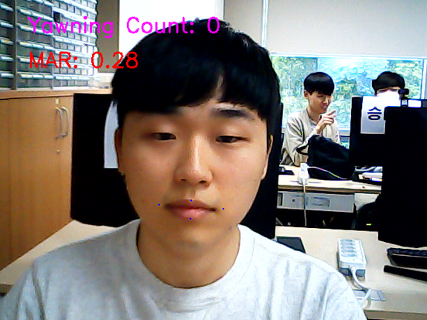
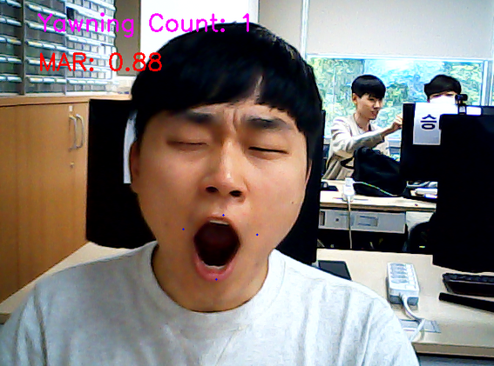

2. 프로젝트 수행
태도 인식 기능
하품 인식
입의 너비에 대한 높이의 비(MAR)
30프레임(1초이상)
Count + 1
12 / 27

Slide 13
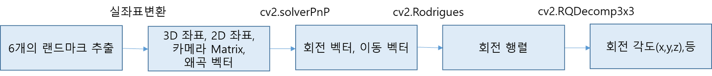
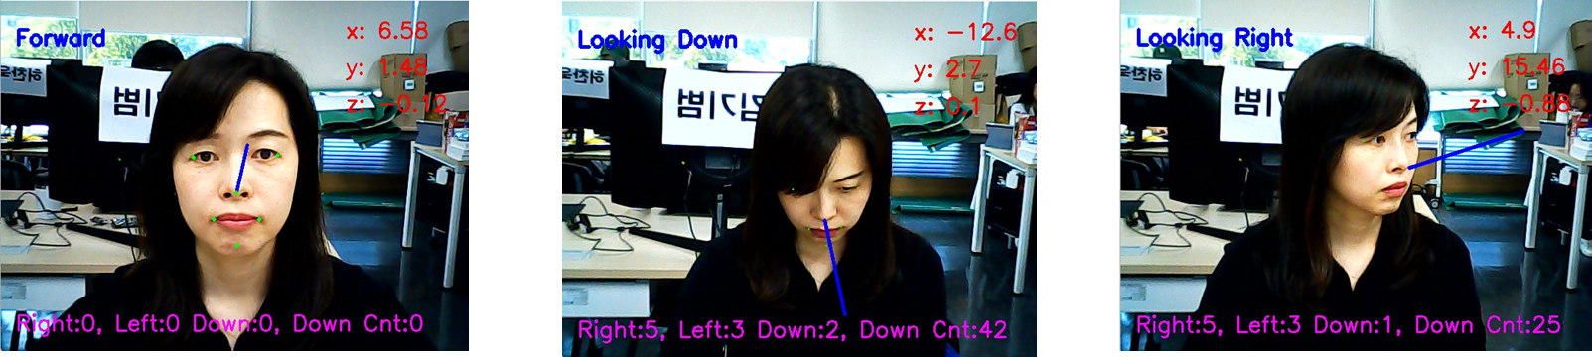
2. 프로젝트 수행
태도 인식 기능
시선 인식
6개의 랜드마크를 추출 -> 3D 위치와 (x,y,z)를 계산
정면
아래
오른쪽
90프레임(3초이상)
Count + 1
13 / 27

Slide 14


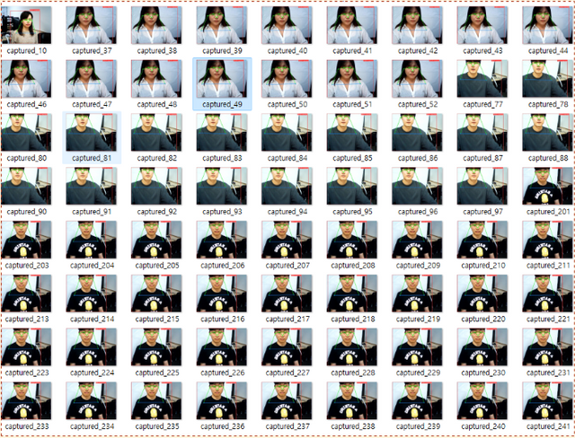
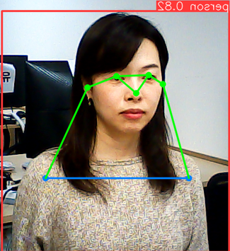
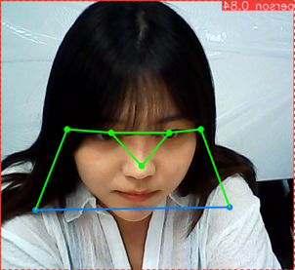
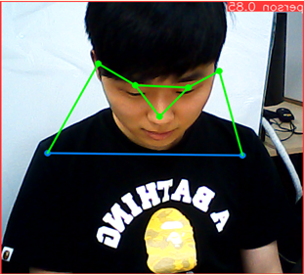
2. 프로젝트 수행
자세 인식 기능
데이터 수집
0
1
2
정자세 (593장)
구부정한 자세 (332장)
고개 숙임 (262장)
16명의 세 종류 자세로 총 1188장의 이미지 촬영 이미지, 좌표 값 추출
14 / 27

Slide 15

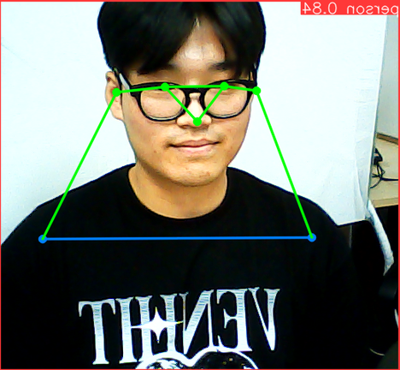
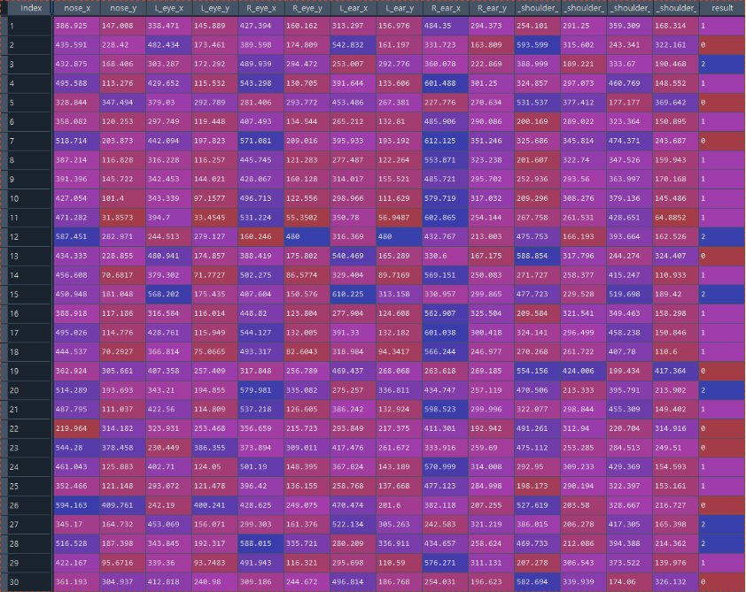

2. 프로젝트 수행
자세 인식 기능
데이터 전처리
1
2
3
4
5
6
7
2
3
4
5
1
6
7
코, 눈(왼쪽, 오른쪽), 귀(왼쪽, 오른쪽), 어깨(왼쪽, 오른쪽) 순으로 X,Y 좌표를 1x14로 정렬
자세 별 Labeling 작업
정자세 : 0
구부정한 자세 : 1
고개 숙임 : 2
15 / 27

Slide 16
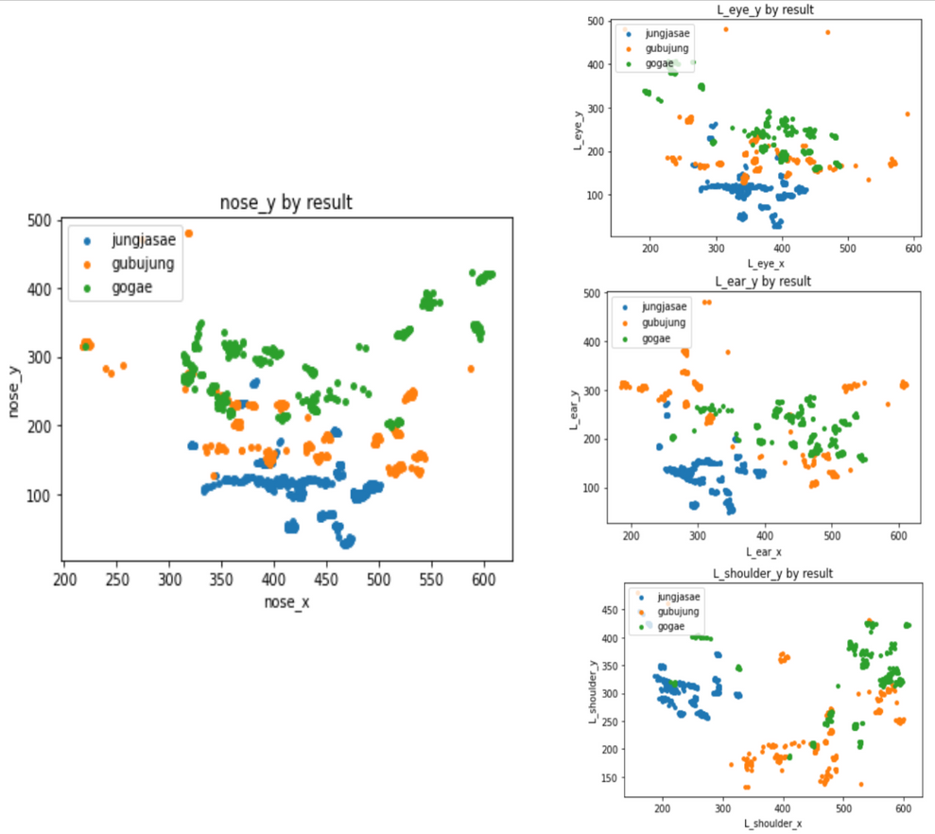
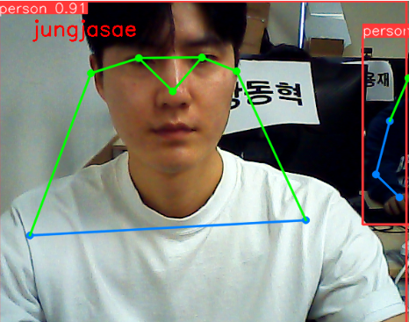

2. 프로젝트 수행
자세 인식 기능
특징 추출 및 시각화
구별이 잘되는 특징 4가지 선정
특징 분포 시각화
코 y, 왼쪽 눈 y, 왼쪽 귀 y, 오른쪽 어깨 y 로 선정
16 / 27

Slide 17
2. 프로젝트 수행
자세 인식 기능
모델 선택
 | KNN | Logistic Regression | Decision Tree | Random Forest | SVM
Accuracy | 0.99 | 0.96 | 0.97 | 0.98 | 0.94
Precision | 0.99 | 0.96 | 0.97 | 0.98 | 0.94
Recall | 0.99 | 0.96 | 0.97 | 0.98 | 0.94
F1 score | 0.99 | 0.96 | 0.97 | 0.98 | 0.94
데이터셋, 복잡도 고려해 KNN 선택
17 / 27

Slide 18
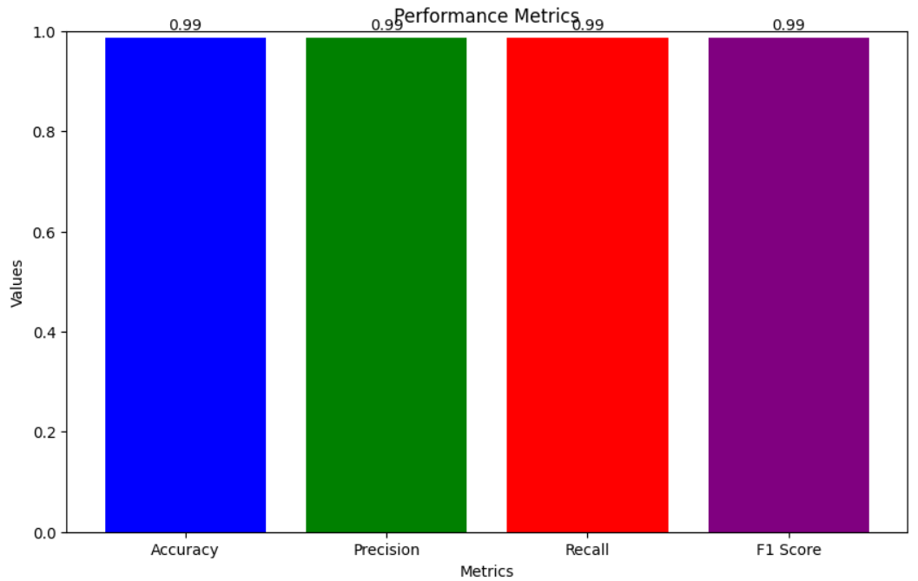
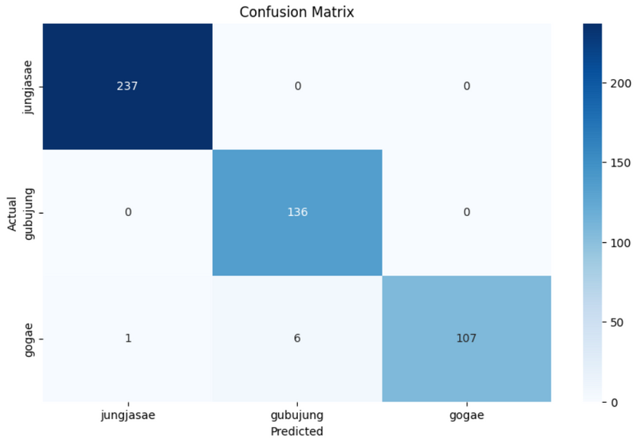
2. 프로젝트 수행
자세 인식 기능
KNN 모델 학습
18 / 27

Slide 19
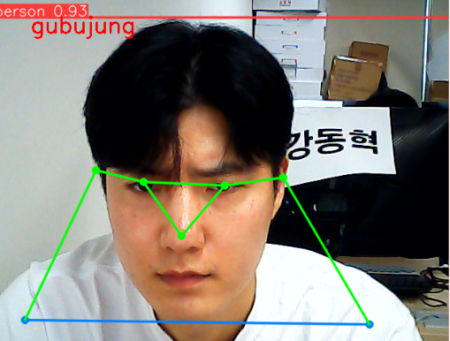
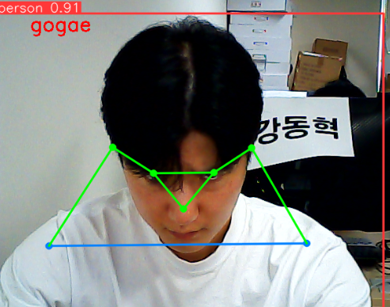
2. 프로젝트 수행
자세 인식 기능
모델 예측 결과
정자세
구부정
고개 숙임
19 / 27

Slide 20



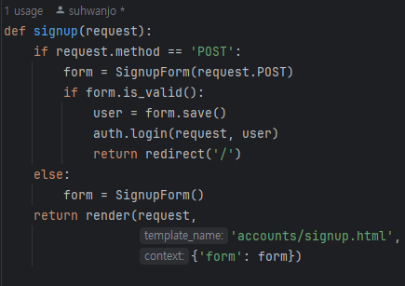
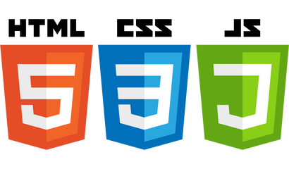
2. 프로젝트 수행
웹 애플리케이션 개발
웹 애플리케이션 구조도
데이터 구조 생성
데이터베이스와의 소통
Model
비즈니스 로직
Model과 Template 사이를 연결
View
화면 구성
Template
20 / 27

Slide 21

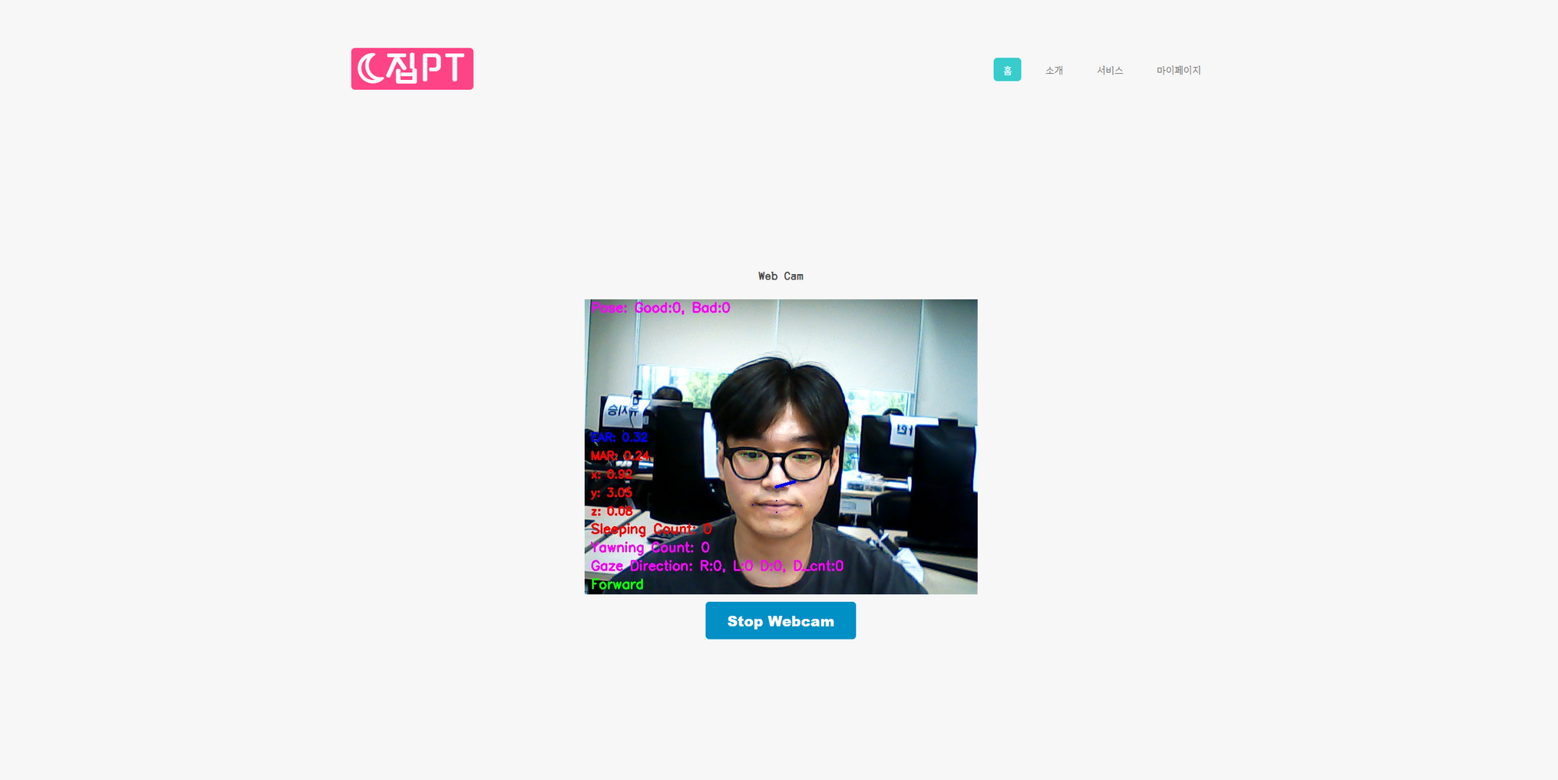
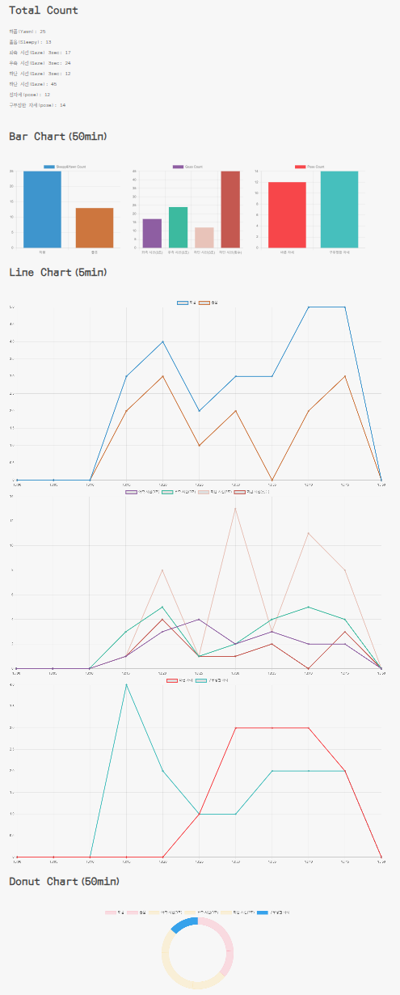
2. 프로젝트 수행
웹 애플리케이션 개발
메인
화면 구성
태도/자세 측정
모니터링 서비스
21 / 27

Slide 22
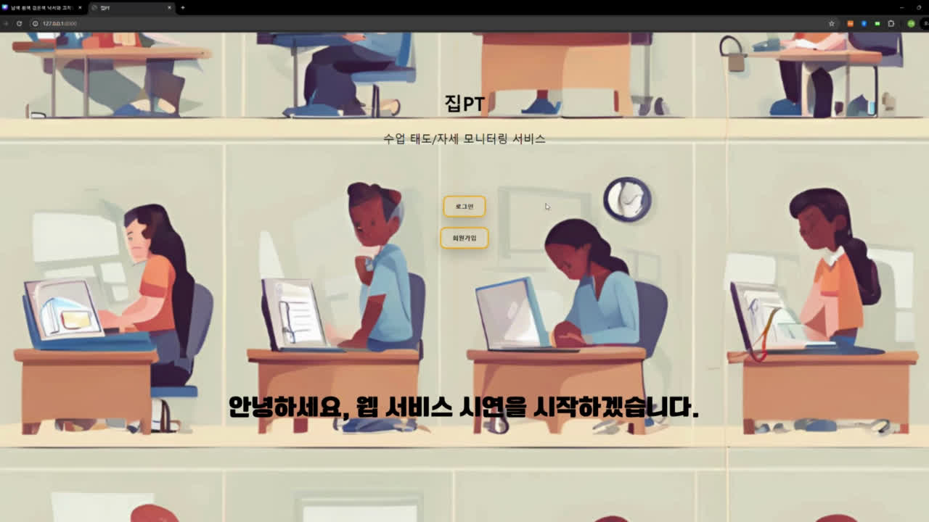
2. 프로젝트 수행
프로젝트 시연
22 / 27

Slide 23

3. 마무리
활용 방안
1. 데이터 분석 및 예측
장기간 수집된 데이터를 분석하여 집중력 저하 패턴 예측
예측 분석을 통해 학습 방법과 환경을 개선하고 효과적인 학습 프로그램 개발
2. 개인 맞춤형 학습 환경 제공
사용자의 집중력, 피로도 패턴을 분석하여 최적의 학습 환경(조명, 온도 등)을 제안
개인별 맞춤 환경 제공으로 학습 효과와 만족도 향상
23 / 27

Slide 24
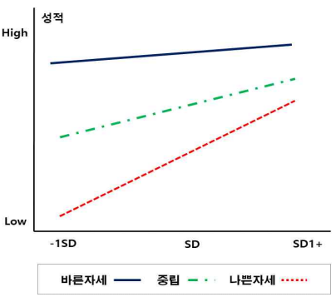
3. 마무리
기대 효과
1. 올바른 학습 자세 유도
수업 집중도와 자세의 조절 효과
사용자의 자세를 분석해 부적절한 자세를 실시간으로 알림
바른 자세 유지를 독려해 학습 효율성과 건강한 생활 습관 확보
2. 교육 효율성 향상
SD: 학습집중도
학생 개개인의 상태를 실시간 모니터링 하여 효과적인 피드백을 제공
교사의 학생 관리 및 평가 업무를 지원하여 전반적인 교육 효율성 향상
바른 자세와 학습 집중도가 올라가면,
성적이 높아진다.
출처: 한국진로창업경영학회지
24 / 27

Slide 25
3. 마무리
완성도 (98 / 100)
잘한 부분 & 아쉬운 부분
시의성
학생들의 집중력 저하 문제 증가
집중력 개선 등 교육적 문제에 대한 솔루션
아쉬운 점
차별성
실시간으로 기록된 졸음이나 자세 등에 대한 데이터로 스스로의 수업 태도 점검 가능
체형에 따른 분류를 다양하게 하지 못함
고개를 숙이는 경우, 졸음을 체크하기 위한 landmark에 대한 정확도가 다소 떨어짐
기록된 데이터를 정기적으로 학부모에게 제공하는 기능으로 집중력 증대를 유도함으로써 교육 기관에서 사업 수완이 좋을 것으로 예상
사업성
25 / 27

Slide 26

3. 마무리
추후 보완점
이런 서비스가 있었다니...
수업태도를 한 눈에
볼 수 있잖아????
26 / 27

Slide 27
3. 마무리
느낀점 및 소감
자체 평가 의견
승민 :YOLO 모델을 가지고 직접 수집한 데이터로 학습한 경험이 굉장히 좋았다.
나라 : 직접 학습해보고 여러개의 모델을 사용해본 경험이 매우 좋았다.
지원 (이) : 다양한 함수를 적용하면서 여러가지의 이슈를 해결해서 성취감이 들었다.
지원 (임) : 모델을 만들면서, 데이터와 모델 성능 향상을 위한 지속적인 코드 개선의 중요성을 깨닫게 되었다.
수환 : Django는 복잡한 웹 어플리케이션 개발을 단순화하고, 개발 생산성을 크게 향상시키는 데 도움을 줬다.
원진 : mediapipe와 YOLO를 활용한 프로젝트는 실시간 데이터 분석의 효율성과 정확성을 경험하게 해주었다.
승민 :
나라 : 직접 학습해보고 우리만의 모델을 만들어본 경험이 매우 좋았다.
지원 (이) : 직접 모델을 만들고 학
지원 (임) : 모델을 만들면서, 데이터와 모델 성능 향상을 위한 지속적인 코드 개선의 중요성을 깨닫게 되었다.
수환 :
원진 : mediapipe와 YOLO를 활용한 프로젝트는 실시간 데이터 분석의 효율성과 정확성을 경험하게 해주었다.
이런 앱이 있었다니... 수업태도를 한 눈에 볼 수 있잖아????
27 / 27

